Slide 1
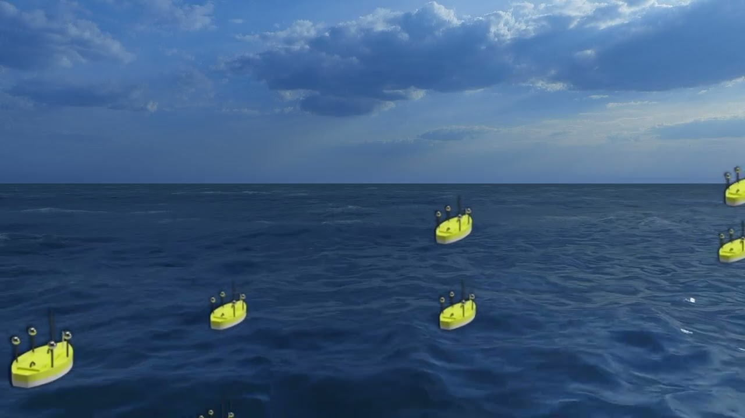



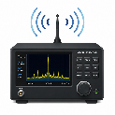








海杂波场景电磁频谱数据智能处理机理与方法
怎么验证
研究方案四：海杂波干扰下微弱电磁频谱信号传播规律分析与提取
应用场景
场景环境模拟
原型系统验证
原型系统部署
原型系统场景验证
海杂波
模拟
目标辐
射特性
模拟
电磁
干扰
模拟
信号传
播规律
验证
轻量存
储和可
信管理
验证
目标识
别与可
信协同
验证
内场
平台
验证
外场
平台
验证
“知识驱动可信决策”
怎么处理
研究方案三：基于频谱知识图谱的轻量化目标识别与可信协同决策方法
决策保障
3.1 面向电磁态势的频谱知识图谱构建与动态演方法
3.2 基于混合专家模型的轻量化目标检测与轨迹分析方法
3.3 基于轻量安全传输与低延时确权的可信协同决策方法
知识驱动可信决策
多源频
谱数据
表征
态势知
识图谱
构建
知识图
谱增量
更新
信号检
测专家
模型
小样本
识别专
家模型
轨迹分
析专家
模型
决策结
果一致
性确权
分布式
可信协
同决策
轻量级
安全传
输方法
“端侧轻量可信存储”
怎么存储
研究方案二：有限算力端侧频谱数据的轻量存储和可信管理方法
感知底座
2.1 事件驱动的频谱数据价值评估模型
2.2 基于表征压缩的频谱向量数据库存储优化方法
2.3 向量库协同的频谱数据可信管理
端侧轻量可信存储
事件
窗口
构建
存储
价值
筛选
数据
价值
评估
表征
量化
压缩
磁盘
高局部
性索引
向量
无缓冲
插入
链上链
下可信
存证
可验证
分级协
同索引
链上可
学习索
引加速
“海杂波信号感知”
怎么提取
研究方案一：海杂波干扰下微弱电磁频谱信号传播规律分析与提取
理论架构
1.1 复杂海洋环境下电磁频谱信号时空耦合规律建模
1.2 基于干扰对消的微弱信号频谱特征增强方法
1.3 面向微弱电磁信号的多维表征提取方法
海杂波信号感知
环境
状态
建模
海杂波
建模
时间
耦合
规律
多通道
采集
自适应
干扰
对调
信号
频谱
增强
信号
多维
变换
特征
精确
提取
结构化
数据
表征
信号采集平台
智能处理组件概览
信号源
海杂波
频谱接收设备
算力
网络
平台
模型
存储

